Slide 1
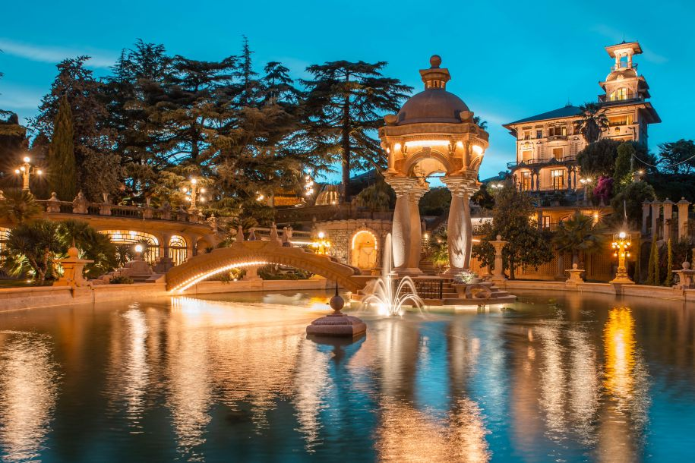
la Villa du clown
GROCK

Slide 2
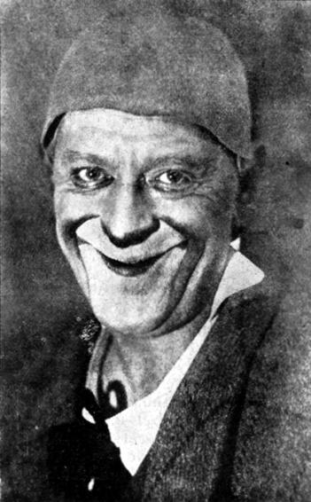
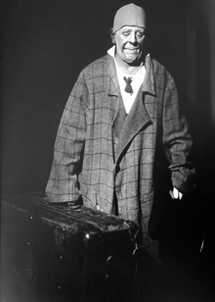
GROCK
né Charles-Adrien WETTACH à Loveresse ( Jura Bernois) en 1880
décédé à Imperia (Italie) en 1939
Clown Auguste musical
Il achète un terrain en 1927 dans
le hameau d’ Oneglia, sur les
hauteurs d’ Imperia et y fait
construire une villa avec un jardin
Luxuriant
(proche de Nice et Monaco)
Images de son domicile de fin de
Carrière………….

Slide 3
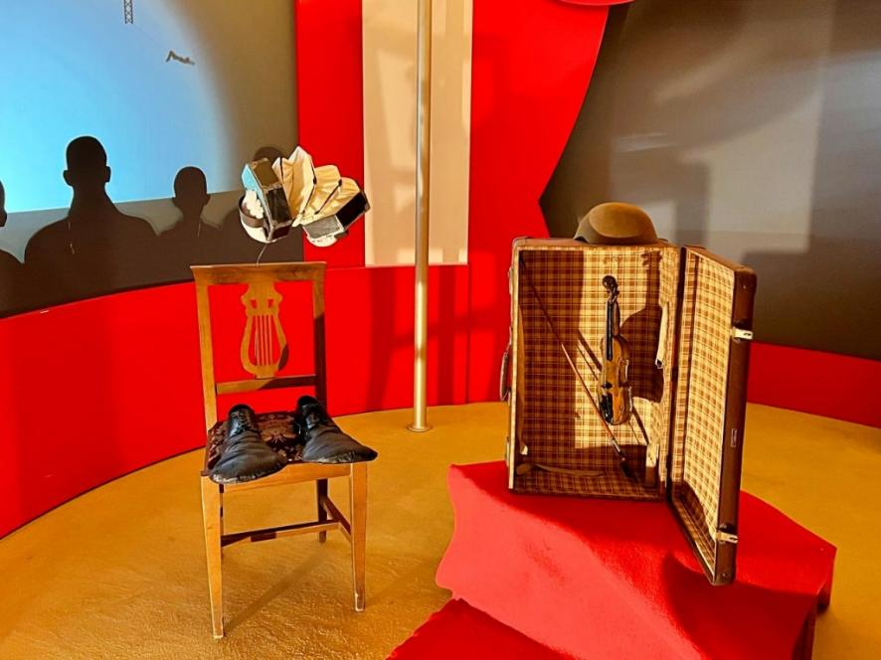
matériel et chaussures
de scène du clown

Slide 4
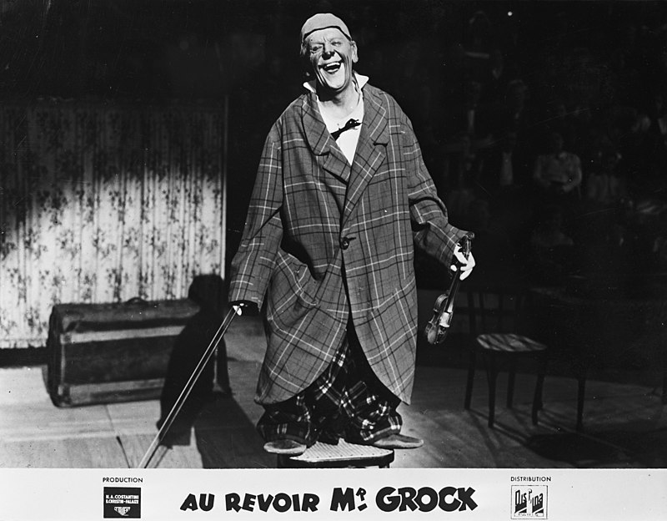
Dans son rôle de CLOWN
auguste, musical
A joué aux Folies Bergères en 1918
À l’Alhambra en 1923
dans des films
Compositeur de musiques
Une association valorise son
Patrimoine artistique et organise
un Festival à son nom..
film de 1949

Slide 5
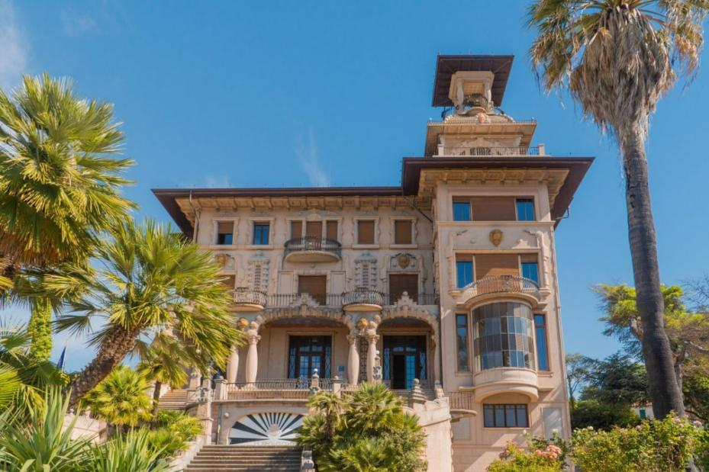
Façade de la villa

Slide 6
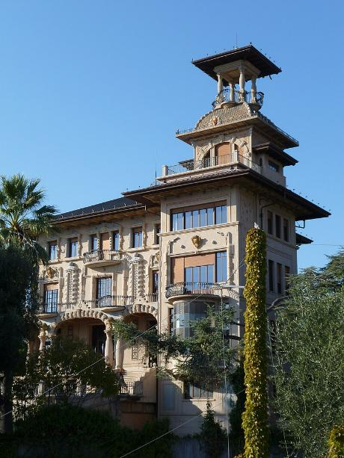
façade de la villa Bianca avec la tourelle

Slide 7
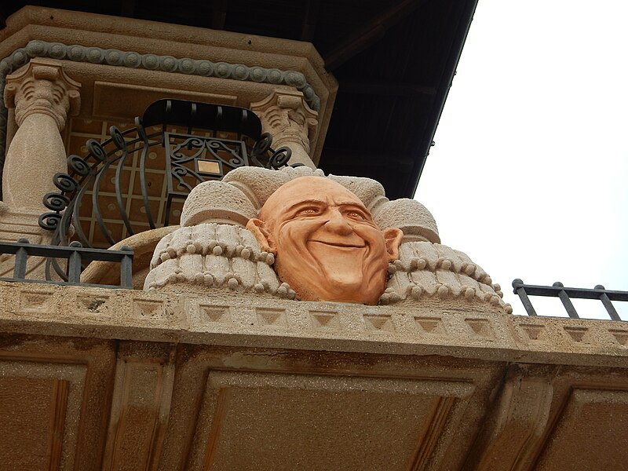
détail de la tourelle de la Villa avec le visage de l’artiste

Slide 8
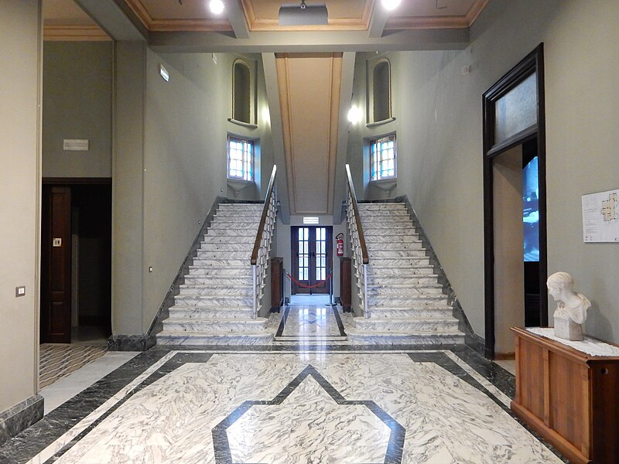
vestibule et escalier intérieur de la villa

Slide 9
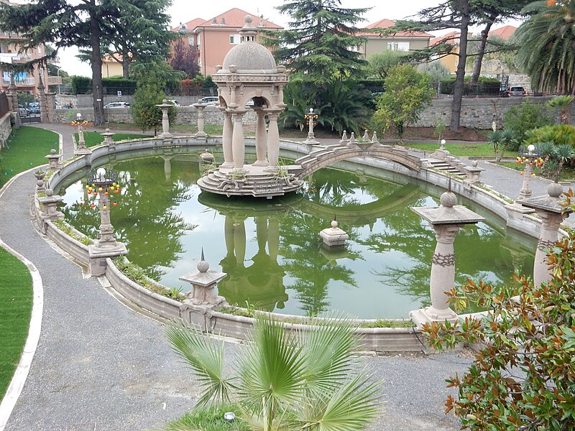
bassin du parc luxuriant de la villa

Slide 10
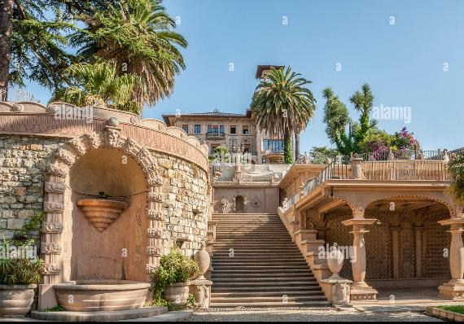
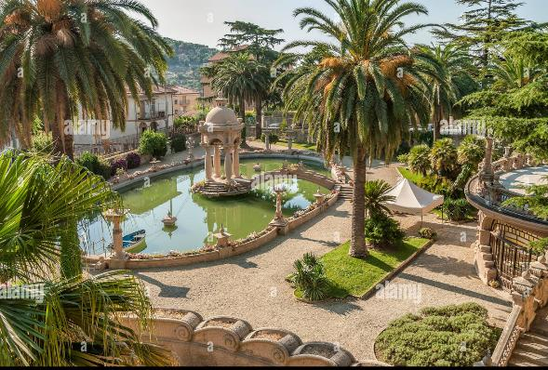

Slide 11
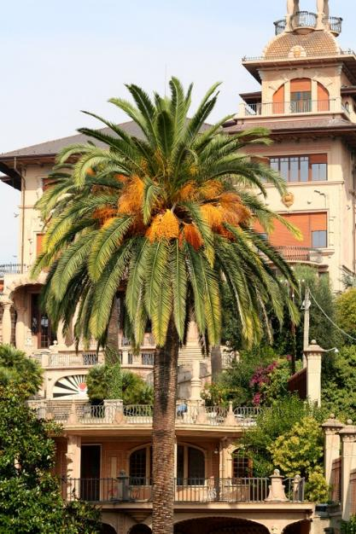


Slide 12
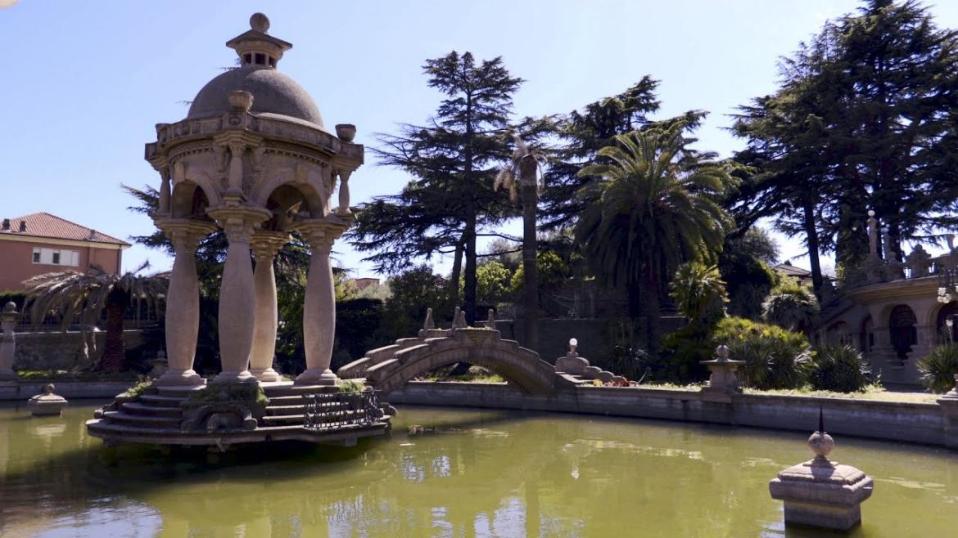

Slide 13
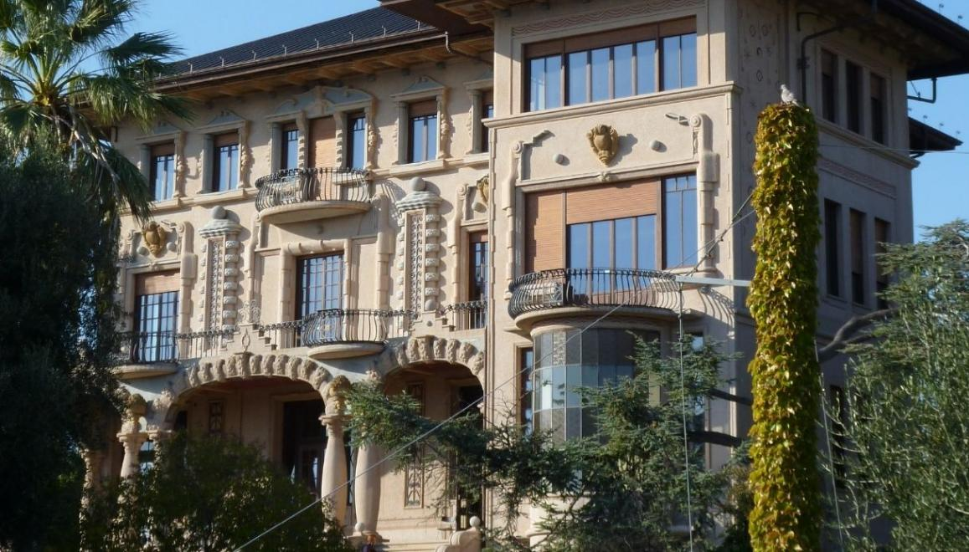

Slide 14
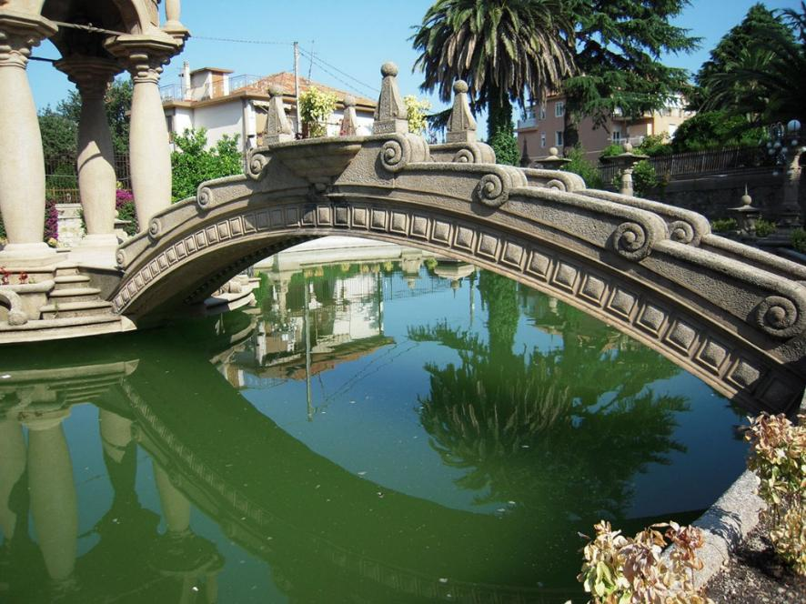

Slide 15
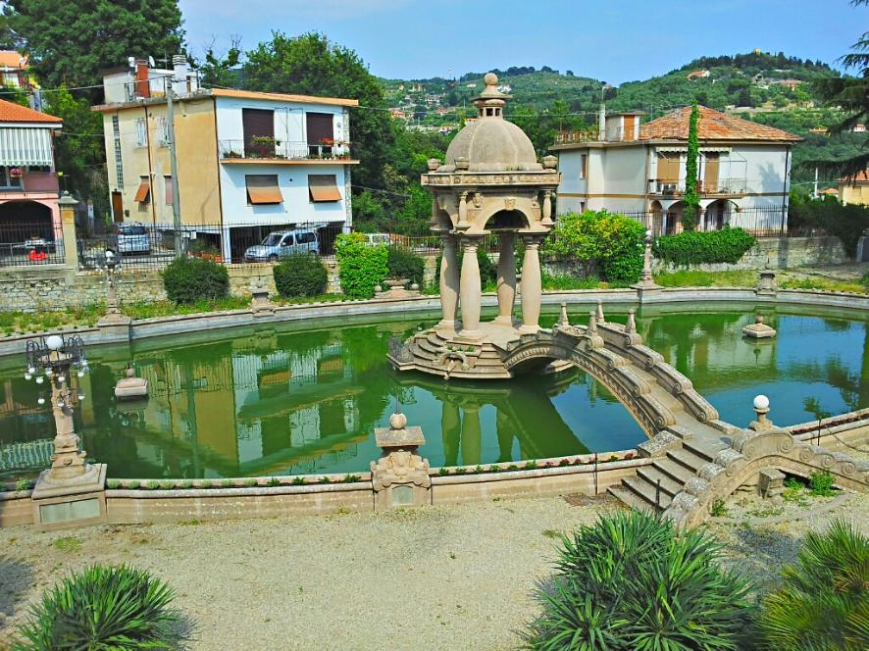

Slide 16
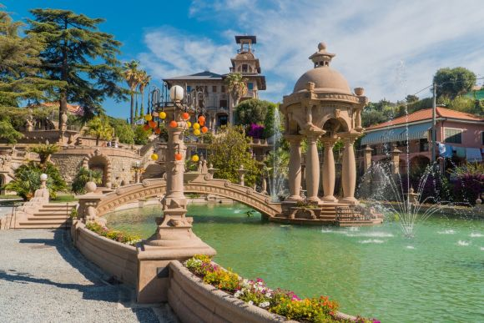


Slide 17
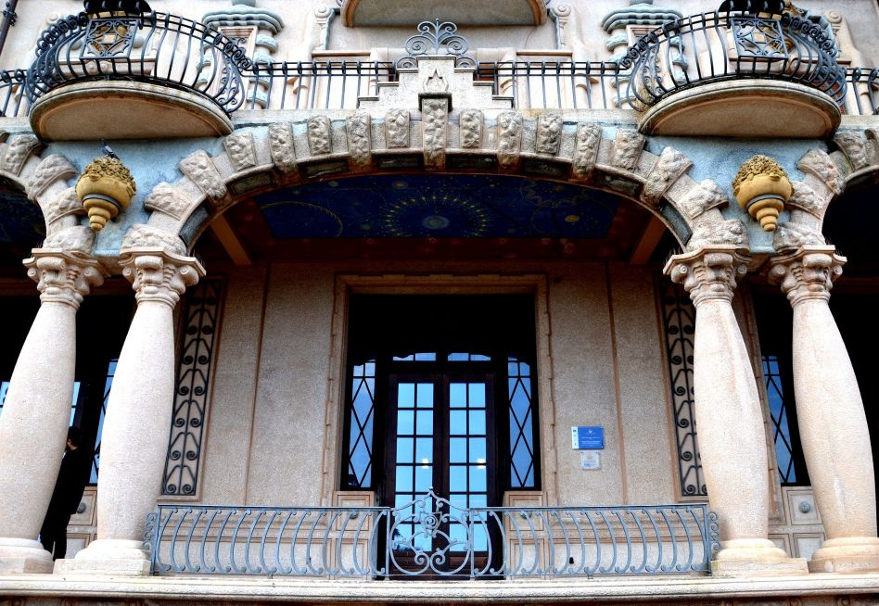

Slide 18
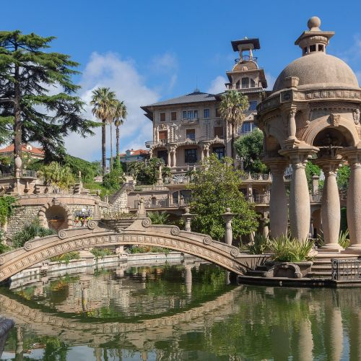

Slide 19

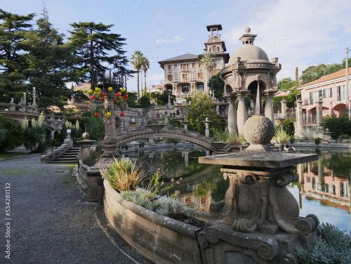

Slide 20
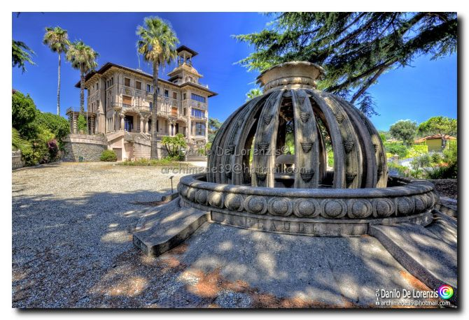

Slide 21
Sur Une Suggestion De JackDidier ,Lorient Vous A Présenté
La Villa Du Clown Grock
Les Images Et Le Son Du Net
Daniel

